Slide 1
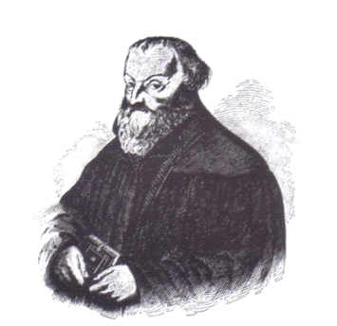
DRŽAVNI PRAZNIK, 8. 6.
Dan Primoža Trubarja

Slide 2
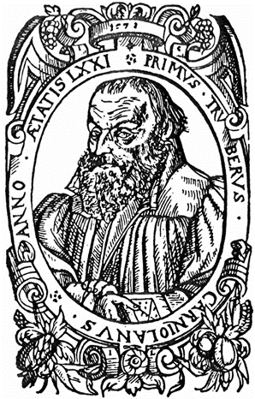
Življenjepis Primoža Trubarja:
Rodil na Rašici, domnevno 8. junij 1508. Od tod tudi praznik, ki ga praznujemo zadnjih devet let.
Je začetnik slovenske književnosti.
Prvi slovenski pisatelj.
Šolanje na Reki, v Salzburgu..
Nadaljevanje študija v Trstu pri tržaškem pri škofu Bonomu.
Bonomo Trubarja posveti za duhovnika.
Trubar nato postane protestantski pridigar v Laškem, nato pa še v Ljubljani.
Pobegnil je v Nemčijo, se poročil in imel več otrok.
Smrt: v Derendingu l. 1586. Tam je tudi pokopan.

Slide 3
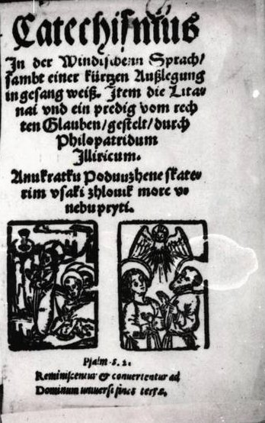
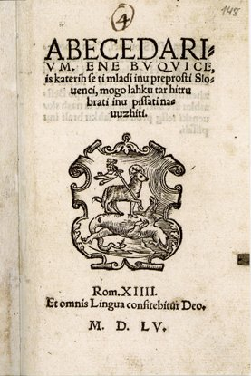
DELA:
Trubar je objavil 22 knjig v slovenskem jeziku, 2 v nemščini.
Katekizem, Abecednik, Ta prvi dejli noviga testamenta, Cerkovna ordninga…
Pisal tudi predgovore za knjige drugih avtorjev (10 v nemščini).
KATEKIZEM IN ABECEDNIK
Prvi slovenski knjigi. Izdal leta 1550.
KATEKIZEM vsebuje: protestantske nauke, šest pesmi, dve molitvi in pridigo o veri. S to knjižico je Trubar hotel učiti rojake protestantske vere.
ABECEDNIK, vsebuje osem listov, Trubar je napisal z namenom, da bi se rojaki iz njega naučili branja.
https://www.youtube.com/watch?v=IiWIEfwws8M

